Slide 1
МЕМЛЕКЕТТІҢ ҚАРЖЫ ЖӘНЕ АҚША-НЕСИЕ ЖҮЙЕСІ. ӘЛЕУМЕТТІК САЯСАТ

Slide 2

Қаржы – бұл тұтынушылардың алуан түрлі қажеттіліктерін қанағаттан-дыру үшін ақшалай табыстарды, жинақтарды және қорларды қалыптастыру және пайдалану жолымен экономикада өндірілген жиынтық өнімнің құнын бөлу үдерісінде туындайтын экономикалық қатынастардың жиынтығы.

Slide 3
Қаржының атқаратын қызметтері:
1. Бөлу қызметі – қаржы құралдарын қалыптастыру негізінде жасалған жиынтық өнімді экономиканың барлық субъектілері (үй шаруашылығы, фирмалар, мемлекет) арасында тиімді орналастыру.
2. Бақылау қызметі – бөлу үдерісін жалпы алғанда сан жағынан бейнелеу, бұл жерде қаржы бөлу үдерісінің қаншалықты тиімді жүріп жатқандығы ақша қорларының қаншалықты тиімді жұмсалып жатқандығы жөнінде ақпарат беріп отырады.

Slide 4
Қаржы жүйесі – ұдайы өндірістік үдеріске қатысушы әртүрлі экономикалық субъектілермен жасалатын орталықтандырылған және орталықтандырылмаған ақша қорларының жиынтығын сипаттайтын күрделі қаржы қатынастары.
Қазақстан Республикасының қаржы жүйесі келесі өзара байланысқан элементтерден құралады:
1) жалпы мемлекеттік қаржылар;
2) шаруашылық жүргізуші субъектілердің қаржылары;
3) үй шаруашылықтарының (тұрғындардың) қаржылары.

Slide 5

Мемлекеттік қаржы үшке бөлінеді: а) мемлекеттік бюджет; ә) мемлекеттік несие; б) арнайы бюджеттен тыс қорлар.

Slide 6
Қазақстан Республикасы бюджет жүйесінің құрамына бюджеттердің келесідей деңгейлері кіреді:
- республикалық бюджет;
- жергілікті бюджеттер: облыстық бюджет, облысқа бағынатын қалалар бюджеті, республикалық маңызы бар қалалар бюджеті, астана бюджеті, аудандар бюджеті.

Slide 7
Экономикада мемлекеттік бюджет жүйесі төмендегідей негізгі қызметтерді атқарады:
1) қаржы ресурстарын мемлекет пен қоғам қажеттіліктеріне жұмылдыру;
2) әлеуметтік-экономикалық мәселелерді реттеу;
3) қаржы ресурстарын қайта бөлу (аймақтық, салааралық, ведомствоаралық, әлеуметтік);
4) кәсіпкерлік қызметті қолдау және ынталандыру;
5) инвестициялық жобаларды жүзеге асыру;
6) әлеуметтік қорғау;
7) мемлекеттік қаржының кірістері мен шығыстарына бақылау жасау.

Slide 8

Салықтар – бұл мемлекеттің заңдық тәртіппен бекіткен, белгілі бір мөлшерде жүргізілетін, қайтарымсыз және өтеусіз сипатта бюджетке төленетін бір жақты міндетті ақшалай төлемдер.
Салық жүйесі белгілі бір уақыт аралығында қандай да бір мемлекеттің территориясында салынатын салықтардың, алынатын алымдардың, төленетін төлемдердің жиынтығын білдіреді.

Slide 9
Салық элементтері:
1. Cалық субъектісі немесе салық төлеуші – заң арқылы салық төлеу міндеті жүктелген адам.
2. Салық объектісі – салық салынатын және есептелетін табыс немесе мүлік (жалақы, пайда, құнды қағаздар, жылжымайтын мүлік, т.б.)
3. Салық көзі – есебінен салық төленетін табыс.
4. Салық мөлшерлемесі – салық салу бірлігіне келетін салықтың көлемі (табыстардың ақша түріндегі бірлігі, тауардың өлшем бірлігі және т.б.).

Slide 10
Салықтар:
- корпорациялық табыс салығы;
- жеке табыс салығы;
- қосылған құн салығы;
- акциздер;
- экспортқа деген ренталық салық;
- жер пайдаланушыларына салық;
- әлеуметтік салық;
- көлік құралдарының салығы;
- жер салығы;
- мүлік салығы;
- ойын бизнесіне салық;
- тіркелген салық;
- бірыңғай жер салығы.
Бюджетке төленетін басқа да міндетті төлемдер:
- мемлекеттік баждар;
- тіркеу алымдары;
- Қазақстан Республикасының территориясы бойынша автокөлік құралдарымен жүргені үшін алымдар;
- аукциондардан алымдар;
- қызметтің жекелеген түрлерімен айналысуға құқығы үшін лицензиялық алымдар;
- телевизиялық және радиолық таратқыш ұйымдардың радио-жиілік спектрін пайдалануға рұқсат беру үшін алымдар;
- жер телімдерін пайдаланғаны үшін төлемдер;
- су ресурстарын пайдаланғаны үшін төлемдер;
- қоршаған ортаны пайдаланғаны үшін төлемдер;
- жануарлар әлемін пайдаланғаны үшін төлемдер;
- орман ресурстарын пайдаланғаны үшін төлемдер;
- ерекше қорғалатын табиғи территорияларды пайдаланғаны үшін төлемдер;
- қалааралық және халықаралық телефондық байланысты және ұялы байланысты қолданғаны үшін төлемдер;
- кемелік су жолдарын пайдаланғаны үшін төлемдер;
- сыртқы жарнаманы орналастырғаны үшін төлемдер.

Slide 11
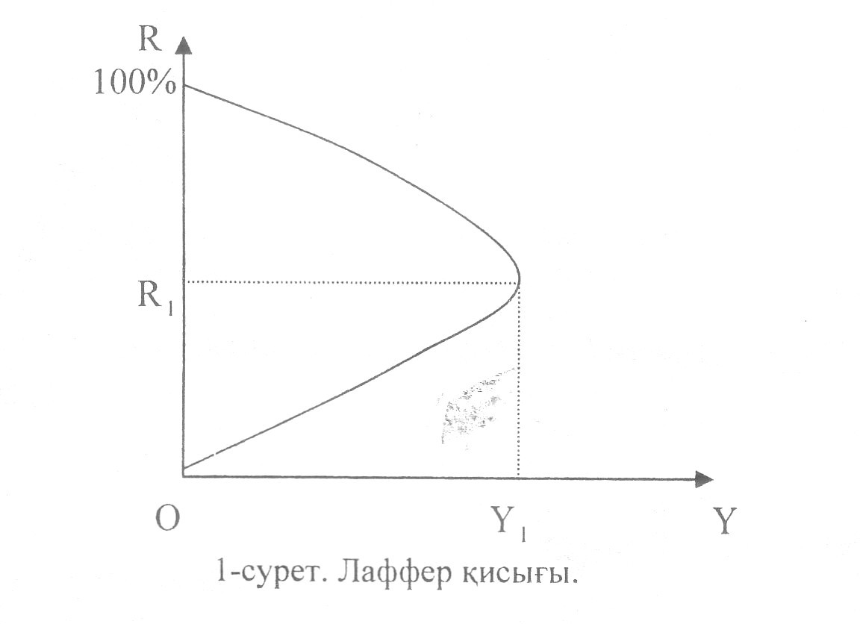
Лаффер қисығы – бұл бюджетке түсетін салықтық түсімдердің салық мөлшерлемесінің деңгейіне тәуелділігін сипаттайтын қисық сызық.

Slide 12
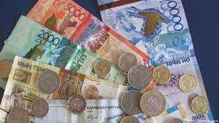
Ақша жүйесі – бұл тарихи қалыптасқан және мемлекеттің заңымен бекітілген ақша айналысын ұйымдастырудың формасы, жеке элементтері белгілі бір бірлікте болатын жүйе.
Ақша массасы – бұл қолма-қол және қолма-қолсыз нысандағы барлық ақша қаражаттарының жиынтығы.

Slide 13

Несие деп мерзімділігі, қайтарымдылығы және пайыздың төленуі жағдайында ақшалай немесе тауарлық нысанда берілетін қарызды айтады.
Несиелік келісім – бұл төлем мерзімі кешіктірілген сату-сатып алу қатынастары. Несие берудің мақсаты болып табыс алу табылады.
Несие жүйесі – бұл несиелеу нысандарының және әдістерінің, несиелік қатынастардың жиынтығы, яғни несие жүйесі банктік, коммерциялық, тұтынушылық, мемлекеттік және халықаралық несиелер арқылы көрініс табады.

Slide 14
Несие түрлері:
1. Коммерциялық несие
2. Банктік несие
3. Мемлекеттік несие
4. Тұтынушылық несие
5. Халықаралық несие

Slide 15
Лизинг – машиналарды, құрал-жабдықтарды және басқа да материалдық құралдарды ақшалай емес формада жалға беру.
Факторинг – бөтеннің қарызын сату-сатып алу немесе сенімхат арқылы коммерциялық операциялар жүргізу.
Фарфейтинг – қарызды банкке сатумен байланысты ұзақ мерзімді факторинг, қарызды өндіріп алу мерзімі 1-5 жыл аралығын қамтиды.

Slide 16

Банк – уақытша бос ақша қаражаттарын тартып, жұмылдырып, оларды үстеме пайыз арқылы орналастырумен айналысатын экономикалық институт.
Банк жүйесі – бұл қандай да бір елде белгілі бір тарихи кезеңдерде орын алатын бір-бірімен өзара байланысқан әртүрлі банк түрлерінің жиынтығы.

